Slide 1
백준 1744번
2019575047 이지민

Slide 2
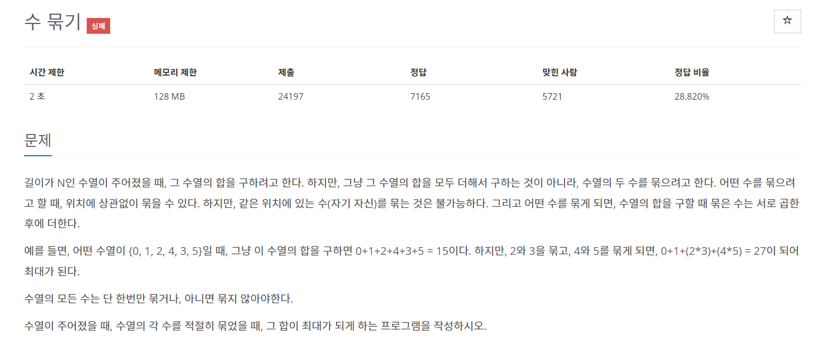

Slide 3
경우의 수
음수 , 음수 ( -2 * -2 = 4)
음수 , 0 ( -2 * 0 = 0)
0, 양수 (0 + 4 = 4)
양수 , 양수 (6 * 4 = 24)
1의 경우 (1,1 나오면 + 해야 최대값)

Slide 4
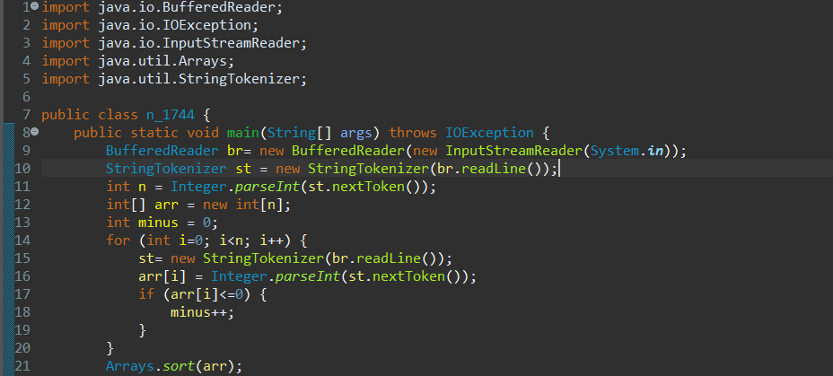
코드 분석
숫자를 입력받아, 배열에 담아줌
배열에 담아주면서 마이너스의 개수
( 0 포함) 세어준다

Slide 5
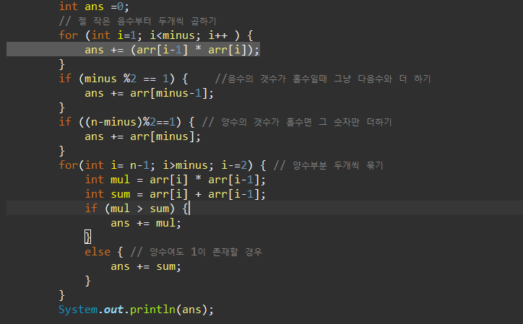
코드분석
Ans = 결과 값을 담을 공간
예시
6
-2 -5 0 4 5 6
4
-2 -1 5 6

